Slide 1
Подготовка
цифровой модели к прототипированию на 3D­-принтере
к.т.н., доцент, заведующий кафедрой
«Информатика и вычислительная техника»
ФГБОУ ВО «Омский государственный технический университет»
Грицай Александр Сергеевич
Ассистент кафедры «Информатика и вычислительная техника»
ФГБОУ ВО «Омский государственный технический университет»
Блохин Александр Владимирович
Грицай Александр Сергеевич, ОмГТУ
Блохин Александр Владимирович, ОмГТУ

Slide 2
3D Slicer
https://www.slicer.org/
Грицай Александр Сергеевич, ОмГТУ
Блохин Александр Владимирович, ОмГТУ
2

Slide 3
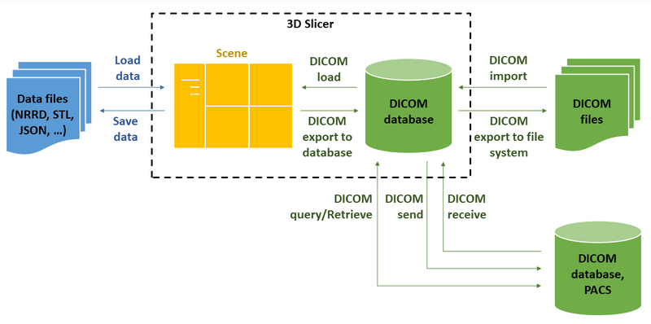
DICOM Импорт и экспорт DICOM
Грицай Александр Сергеевич, ОмГТУ
Блохин Александр Владимирович, ОмГТУ
3

Slide 4
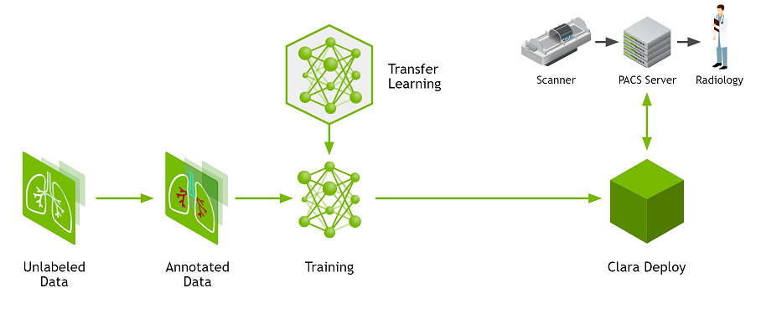
Расширение возможностей с помощью искусственного интеллекта
Грицай Александр Сергеевич, ОмГТУ
Блохин Александр Владимирович, ОмГТУ
4

Slide 5
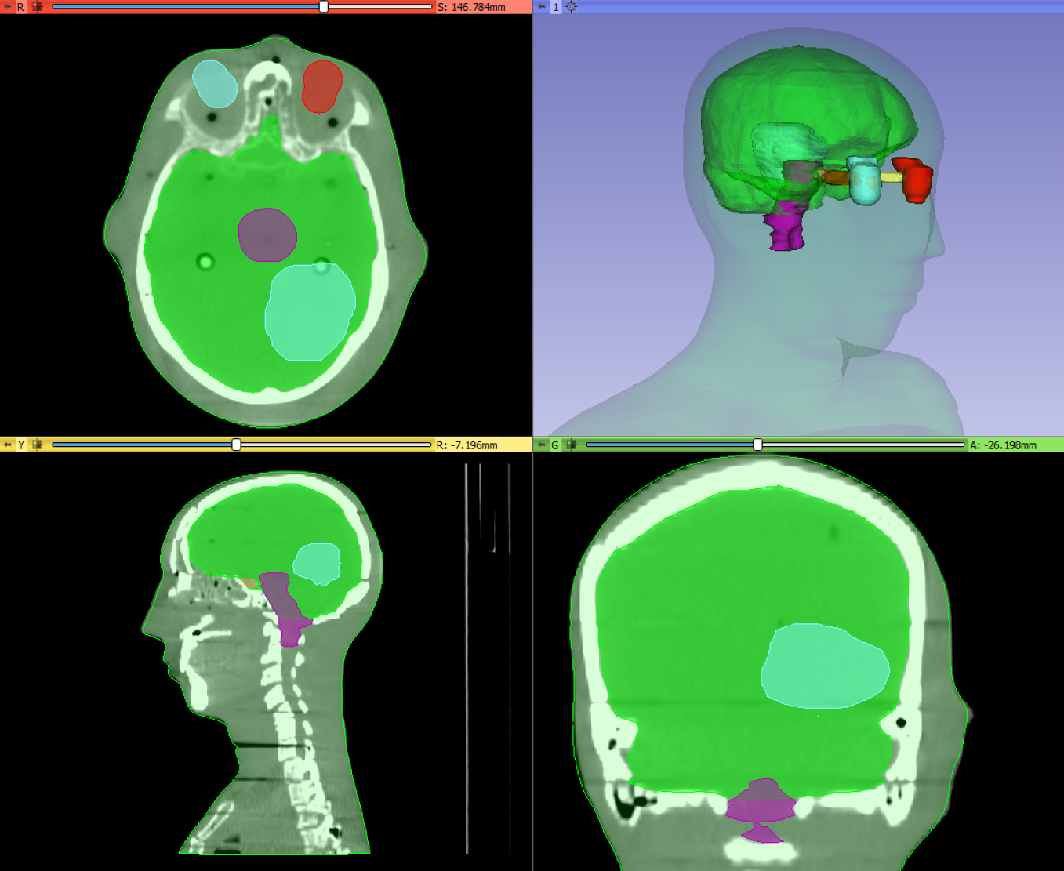
Сегментация изображений
Сегментация изображений - это процедура выделения областей на изображении, обычно соответствующих анатомическим структурам, повреждениям и различным другим пространствам объектов. Сегментация может выполняться вручную, например, путем перебора всех срезов изображения и рисования контура на границе.
Грицай Александр Сергеевич, ОмГТУ
Блохин Александр Владимирович, ОмГТУ
5

Slide 6
Пространственная регистрация
Цель регистрации – выровнять положение и ориентацию изображений, моделей и других объектов в трехмерном пространстве.
3D Slicer предлагает множество инструментов регистрации.
Виды инструментов регистрации:
Ручная регистрация;
Полуавтоматическая регистрация;
Автоматическая регистрация изображений;
Сегментация и регистрация двоичных изображений.
Грицай Александр Сергеевич, ОмГТУ
Блохин Александр Владимирович, ОмГТУ
6

Slide 7
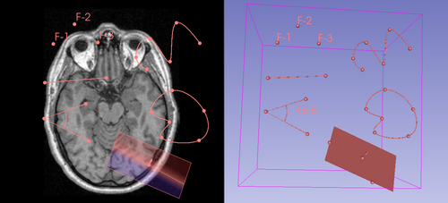
3D-разметка
С помощью модуля Markups можно определить наборы точек, линии, кривые, углы, плоскости, области интересов и используйте их для измерений или в качестве входных данных в различных программных модулях .
Грицай Александр Сергеевич, ОмГТУ
Блохин Александр Владимирович, ОмГТУ
7

Slide 8
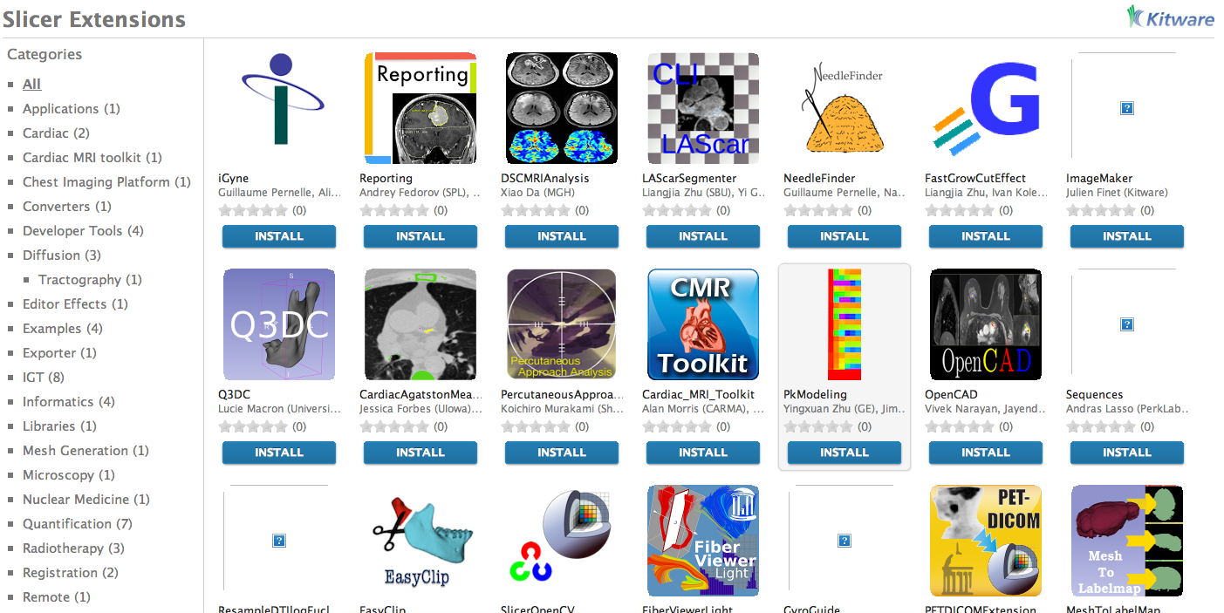
Расширения
Новые функции могут быть добавлены в 3D Slicer путем установки «расширений». Расширение - это пакет доставки, объединяющий один или несколько модулей слайсера.
Данный программный инструмент один из большого количества, которые могут работать с DICOM-файлами.
Грицай Александр Сергеевич, ОмГТУ
Блохин Александр Владимирович, ОмГТУ
8

Slide 9
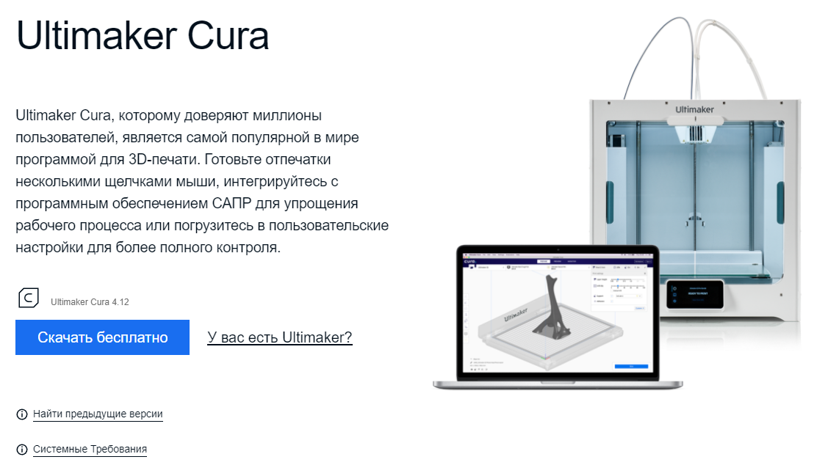
Программы-слайсеры
Cura 3D – это программа-слайсер с дружественным пользовательским интерфейсом.
Возможна простоя загрузка модели, выбора качества и нажатия кнопки «Печать».
Cura 3D поддерживается разработчиком 3D–принтеров Ultimaker.
Cura 3D – это программа-слайсер для 3D–принтеров, которая берет 3D–модель и нарезает ее (slice) на слои, чтобы получить файл, известный как G-Code, в котором содержатся коды, которые понимает 3D–принтер.
Грицай Александр Сергеевич, ОмГТУ
Блохин Александр Владимирович, ОмГТУ
9

Slide 10
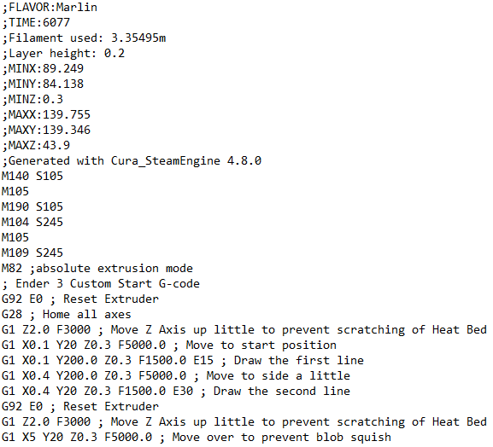
G-code
Cura 3D берет 3D–модель, преобразует ее в слои, которые будут выкладываться на рабочий стол, и создает набор инструкций для принтера — как он должен работать, слой за слоем.
Эти инструкции и есть G-Code, текстовый документ с расширением .gcode.
Это может пригодиться для того, чтобы решить некоторые проблемы, которые могут возникнуть при 3D–печати.
Грицай Александр Сергеевич, ОмГТУ
Блохин Александр Владимирович, ОмГТУ
10

Slide 11
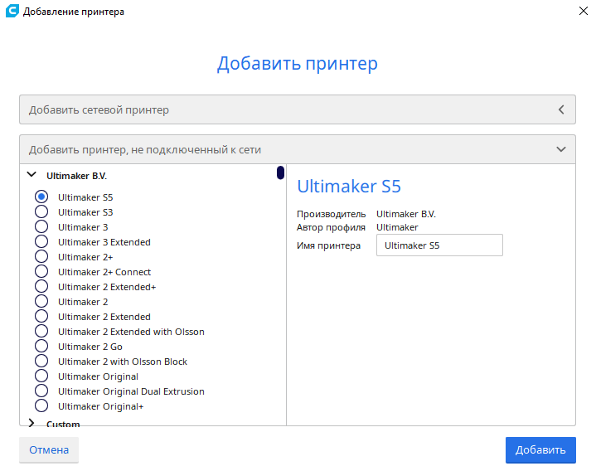
Начало работы
Cura 3D – программа мультиплатформенная, для нее предлагаются инсталляторы под Linux, Mac и Windows. Все версии можно бесплатно загрузить на сайте Ultimaker.
Скачайте файл под вашу операционную систему и запустите установку:
Запустите Cura 3D.
Выберите модель вашего принтера.
Грицай Александр Сергеевич, ОмГТУ
Блохин Александр Владимирович, ОмГТУ
11

Slide 12
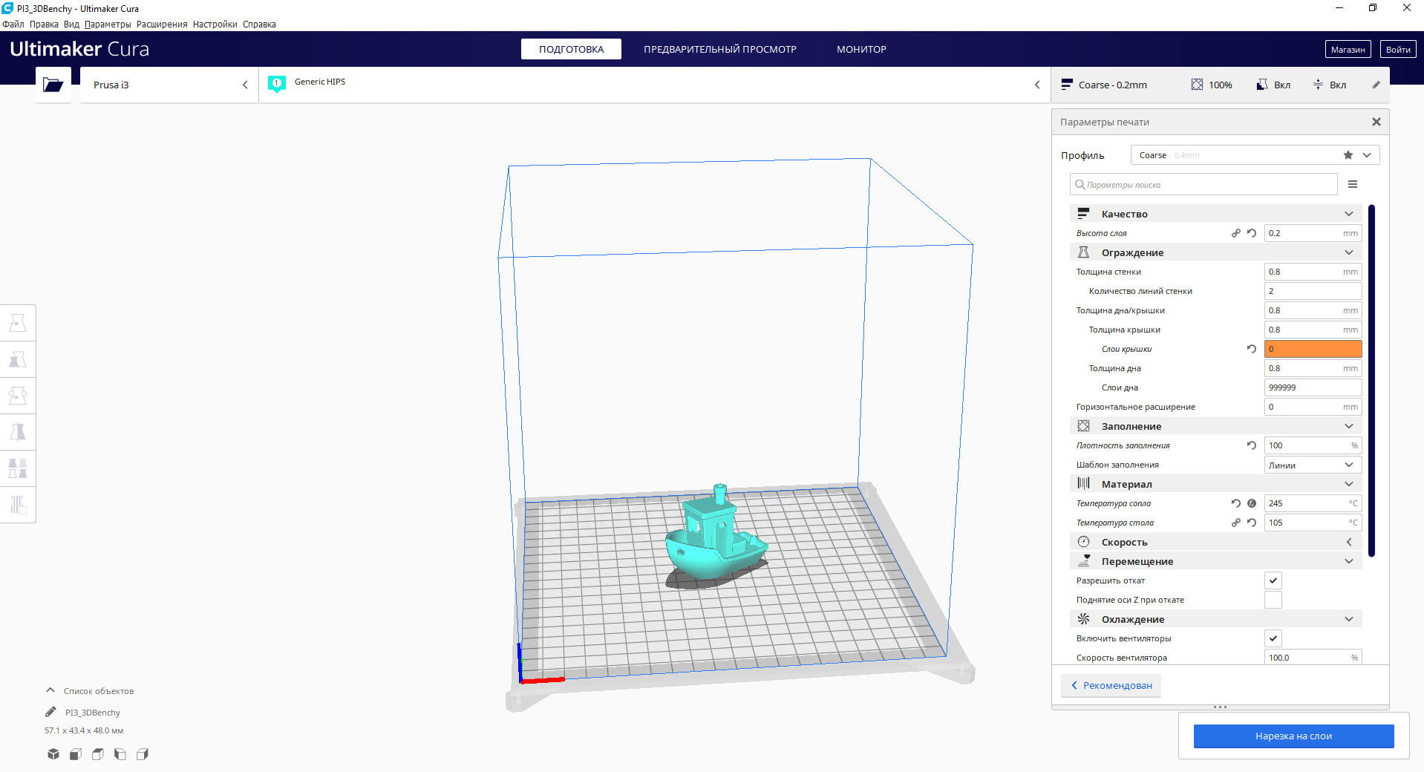
Рабочее окно
Грицай Александр Сергеевич, ОмГТУ
Блохин Александр Владимирович, ОмГТУ
12

Slide 13
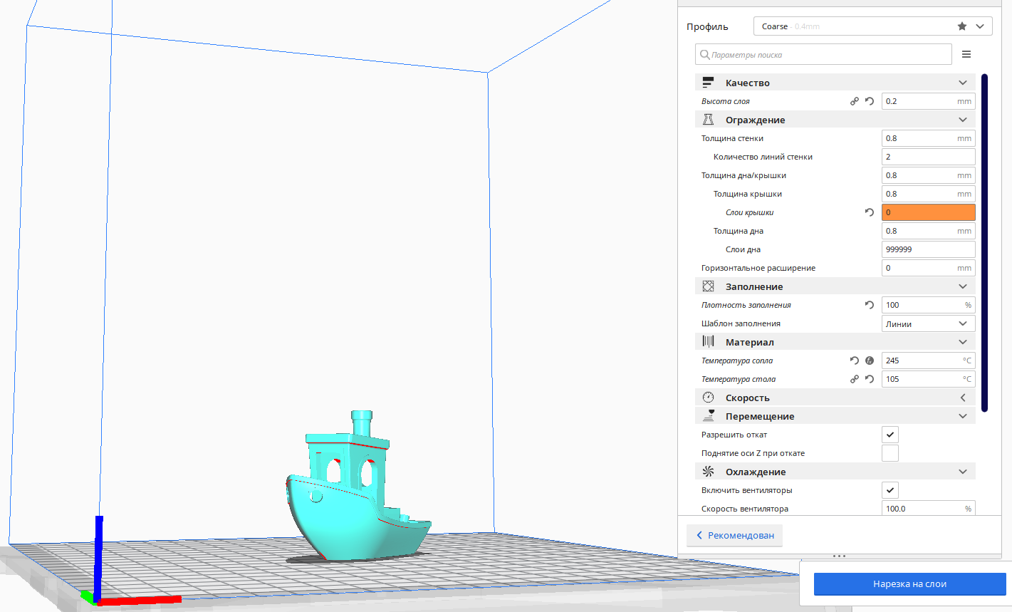
Работа с моделью
Загрузка 3D–файла в Cura 3D:
Откройте нужный STL- или OBJ-файл, выбрав наверху слева команду File > Open File.
Модель загружена. Если все в порядке, модель будет подсвечена желтым. Если есть проблемы, подсветка будет серой, а Cura 3D подскажет, почему модель не может быть напечатана.
Грицай Александр Сергеевич, ОмГТУ
Блохин Александр Владимирович, ОмГТУ
13

Slide 14
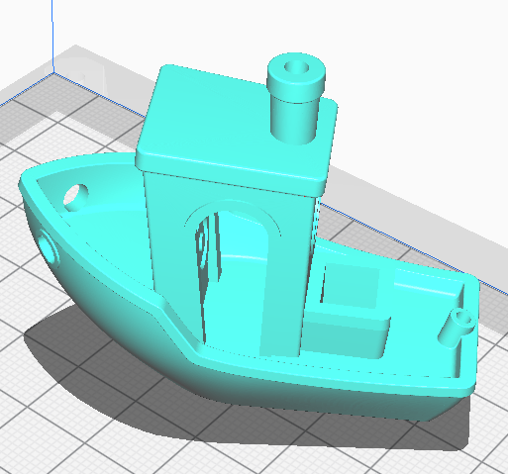
Просмотр модели в режиме Solid (сплошной)
В Cura 3D есть три основных режима просмотра модели, каждый из которых полезен в различных ситуациях, особенно если возникают проблемы при печати.
Solid – это сплошной режим по умолчанию, который позволяет увидеть модель так, как он будет выглядеть в итоге.
Грицай Александр Сергеевич, ОмГТУ
Блохин Александр Владимирович, ОмГТУ
14

Slide 15
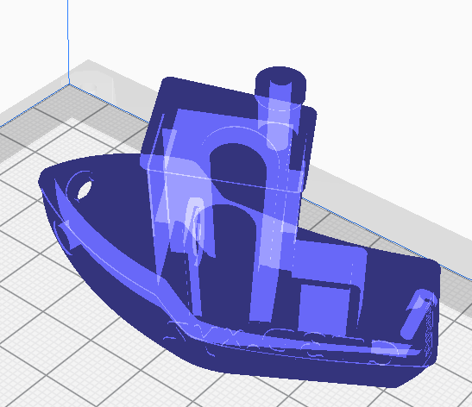
Просмотр модели в режиме X-Ray (рентген)
X-Ray (Рентген). Эта опция пригодится тогда, когда с печатью какие-то проблемы и нужно быстро посмотреть на внутреннюю структуру объекта.
Грицай Александр Сергеевич, ОмГТУ
Блохин Александр Владимирович, ОмГТУ
15

Slide 16
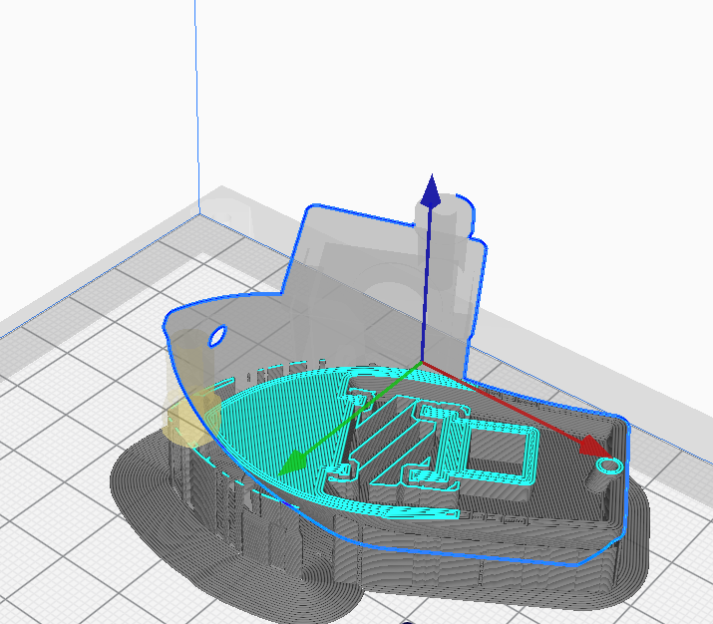
Просмотр модели в режиме Layers (слои)
Layers (Слои). Если печать постоянно прерывается на одном и том же месте, или если у вас какая-то хитрая деталь, и вы хотите убедиться, что все идет как надо, переключитесь на этот (послойный) режим.
Грицай Александр Сергеевич, ОмГТУ
Блохин Александр Владимирович, ОмГТУ
16

Slide 17
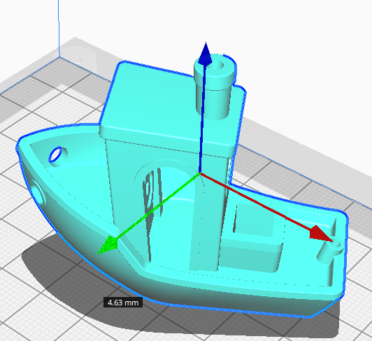
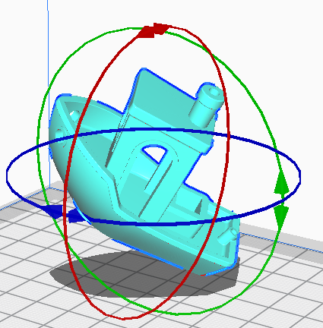
Операции с моделью
Перемещение
Вращение
Грицай Александр Сергеевич, ОмГТУ
Блохин Александр Владимирович, ОмГТУ
17

Slide 18
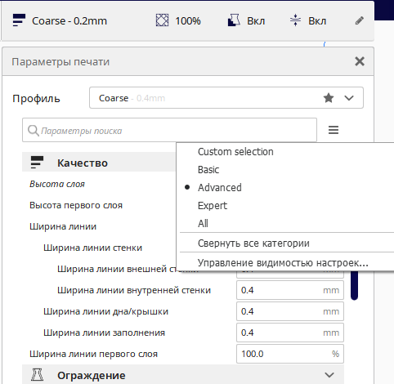
Выбор настроек
Вы можете выбрать несколько типов отображения настроек как представлено на слайде, а именно:
Базовые;
Расширенные;
В режиме эксперта.
Грицай Александр Сергеевич, ОмГТУ
Блохин Александр Владимирович, ОмГТУ
18

Slide 19
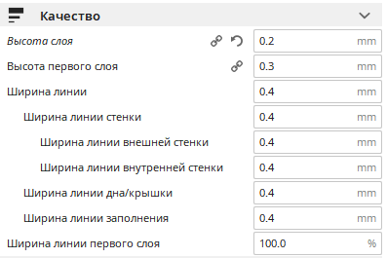
Настройки качества
Настройки качества:
Quality – толщина слоя.
Shell – толщина стенок.
Top/Bottom Thickness – толщина верхнего или нижнего слоя.
Грицай Александр Сергеевич, ОмГТУ
Блохин Александр Владимирович, ОмГТУ
19

Slide 20
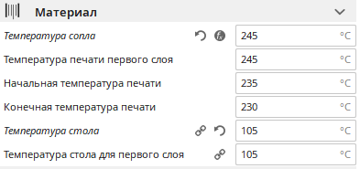
Настройки материала
У каждого материала свои спецификации и свои требования, которые, как правило, связаны с железом принтера, а не с программой.
Грицай Александр Сергеевич, ОмГТУ
Блохин Александр Владимирович, ОмГТУ
20

Slide 21
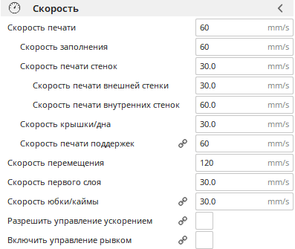
Настройки скорости
Настройки скорости:
Print Speed – это общая скорость печати по мере экструдировании филамента.
Travel Speed – это скорость перемещения печатающей головки.
Грицай Александр Сергеевич, ОмГТУ
Блохин Александр Владимирович, ОмГТУ
21

Slide 22
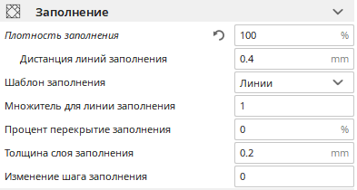
Настройка заполнения
Плотность заполнения – это количество материала, которое расходуется на опорную структуру внутри модели. Чем больше плотность, тем выше прочность.
Грицай Александр Сергеевич, ОмГТУ
Блохин Александр Владимирович, ОмГТУ
22

Slide 23
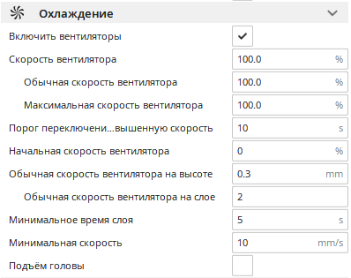
Охлаждение
Выключать охлаждение не рекомендуется, поскольку это приведет к перекосам детали и другим неприятным эффектам.
Грицай Александр Сергеевич, ОмГТУ
Блохин Александр Владимирович, ОмГТУ
23

Slide 24
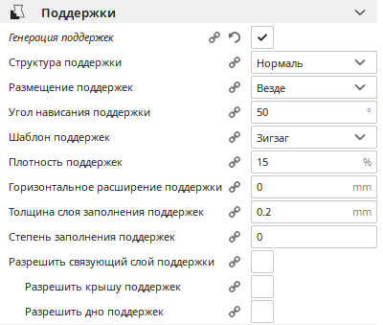
Настройка поддержек
Настройки поддержек
Как правило, полезно разрешать подпорки (Enable Support), если только вы не уверены, что ничто нигде не нависает и не плавает.
Опция Placement определяет местоположение подпорок.
Грицай Александр Сергеевич, ОмГТУ
Блохин Александр Владимирович, ОмГТУ
24

Slide 25
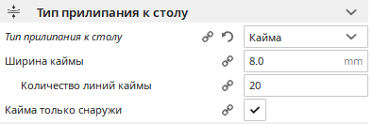
Фиксация модели к столу
Skirt – такая линия вокруг первого слоя объекта, которая просто помогает позиционировать экструдер.
Brim – «Кромка», это просто кромка, пара дополнительных линий непосредственно на дне объекта, чтобы увеличить его площадь, а также минимизировать перекосы.
Raft – Маленький «плот» находится под распечаткой, а позже подлежит удалению. Это такая толстая решетка, чтобы максимизировать сцепление с платформой печати.
Грицай Александр Сергеевич, ОмГТУ
Блохин Александр Владимирович, ОмГТУ
25

Slide 26
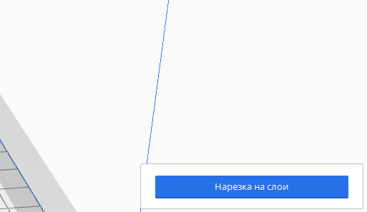
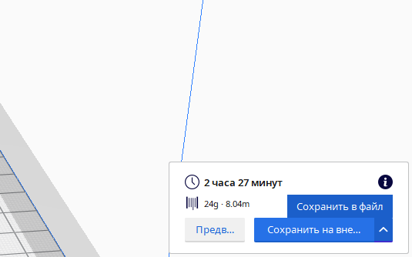
Нарезка на слои и генерация файла G-code
Грицай Александр Сергеевич, ОмГТУ
Блохин Александр Владимирович, ОмГТУ
26

Slide 27
Ссылки на источники
https://blog.iqb.ru/3d-technologies-in-machine-industry/
https://blog.iqb.ru/3d-printing-medicine/
https://additiv-tech.ru/publications/additivnye-tehnologii-v-medicine-obzor-poslednih-dostizheniy-medicinskoy-3d-pechati
https://old.sk.ru/news/b/press/archive/2019/09/18/additivnye-tehnologii-_1320_-chto-eto-takoe-i-gde-primenyayutsya.aspx
https://scicenter.online/tehnologii-meditsine-informatsionnyie-scicenter/meditsinskoe-izobrajenie-kak-obyekt-136137.html
https://sci-article.ru/stat.php?i=1413957877
Грицай Александр Сергеевич, ОмГТУ
Блохин Александр Владимирович, ОмГТУ
27

